Slide 1
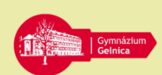
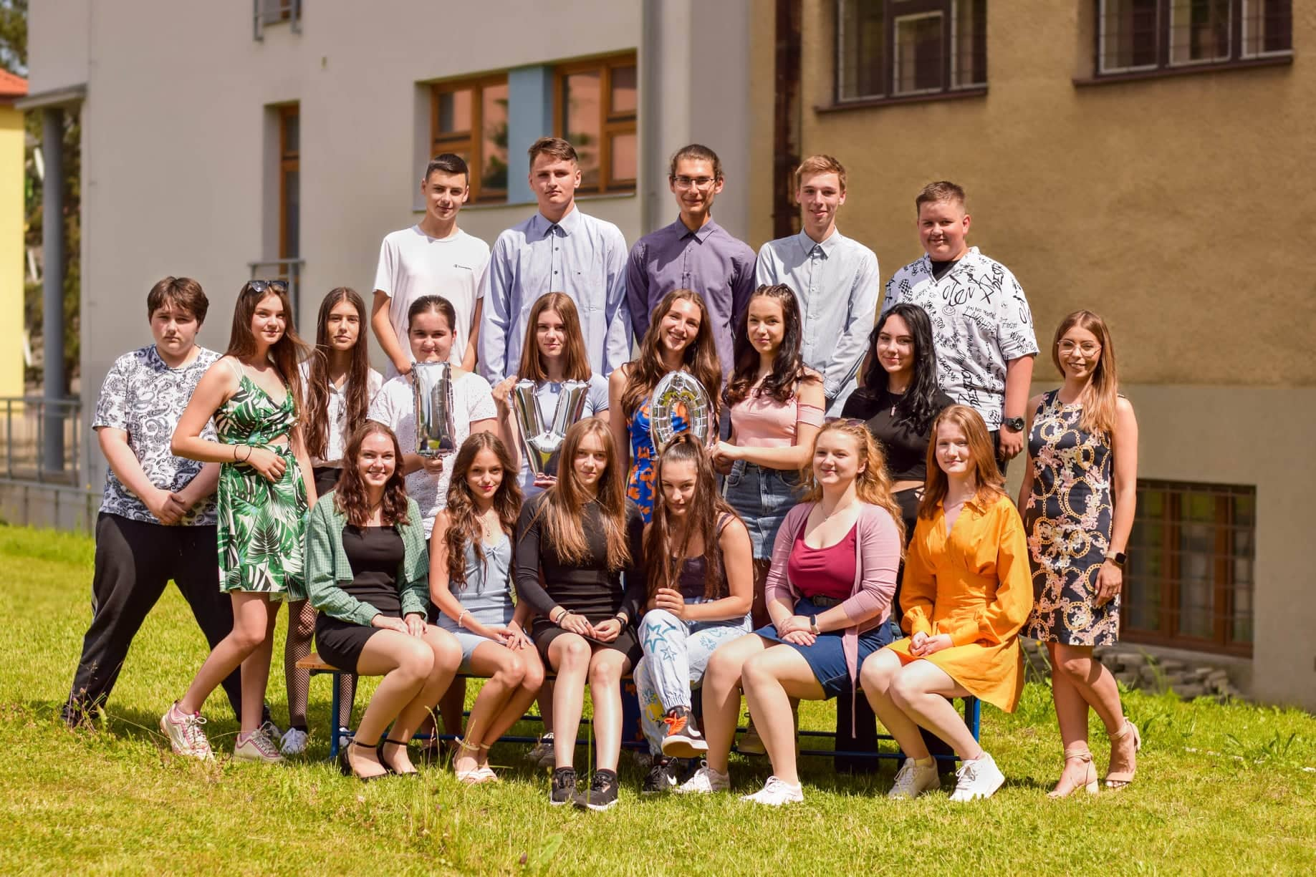
RODIČOVSKÉ ZDRUŽENIE 29. 09. 2022
Mgr. Ivana Sokolská

Slide 2
PROGRAM:
1. Vzdelávanie od 05. 09. 2022 / zmeny v triede.
2. Komunikácia so školou – povinnosti zákonných zástupcov.
3.Základné prevádzkové pokyny.
4. Zmeny / úpravy v Školskom poriadku.
5. Dochádzka / hodnotenie.
6. Práva a povinnosti rodičov / aktualizácia údajov.
7.Diskusia, rôzne.

Slide 3
1. Vzdelávanie od 5. 9. 2022 / zmeny v triede
Školský rok sa začal 1. septembra 2022.
Školské vyučovanie sa začalo 5. septembra 2022 (pondelok).
Školské vyučovanie v I. polroku školského roka sa končí 31. januára 2023 (utorok).
Školské vyučovanie v II. polroku školského roka sa začína 1. februára 2023 (stredu) a končí sa 30. júna 2023 (piatok).

Slide 4
TRIEDA V.O - zmena
počet žiakov – 14 (5 žiakov prestup na iné SŠ)
Vyučujúci:
Zmena – TŠV – Mgr. K. Vozárová
INF (d) – Mgr. R. Faguľová
2. cudzí jazyk – RUJ - PaedDr. D. Molnárová
Vyučovanie – trieda samostatne
11 VH do týždňa s I.A triedou

Slide 5
2.Komunikácia so školou – povinnosti zákonných zástupcov:
prosím hlásiť triednemu učiteľovi každú zmenu kontaktných údajov (telefón, email ...)
hlásiť triednemu nefunkčné rodičovské účty v Elektronickej žiackej knižke
priebežne kontrolovať známky a prácu žiakov v EŽK

Slide 6
odovzdať triednemu učiteľovi po každom prerušení dochádzky viac ako 5 dni (mimo víkendu) Vyhlásenie ZZ o bezpríznakovosti
Covid pozitívny žiak – ostáva doma, kontakty nemusia
v škole zriadená izolačná miestnosť – v prípade výskytu respiračných príznakov u žiaka
prosíme neposielať do školy dieťa s príznakmi infekcie dýchacích ciest

Slide 7
testovanie (Covid) – dobrovoľné
Rúška / respirátory – nepovinné – dobrovoľné
karanténa pre úzke kontakty – len ak ju nariadi všeobecný lekár
izolácia a karanténa
v prípade potvrdeného ochorenia Covid – žiak ostáva doma v izolácií 5 dní, na 6.deň ide do školy (ak nemá príznaky), avšak ďalších 5 dní v škole nosí respirátor

Slide 8
mimoriadne prerušenie vyučovania – RÚVZ + riaditeľ školy – prechod na dištančné vzdelávanie
____________________________________

Slide 9
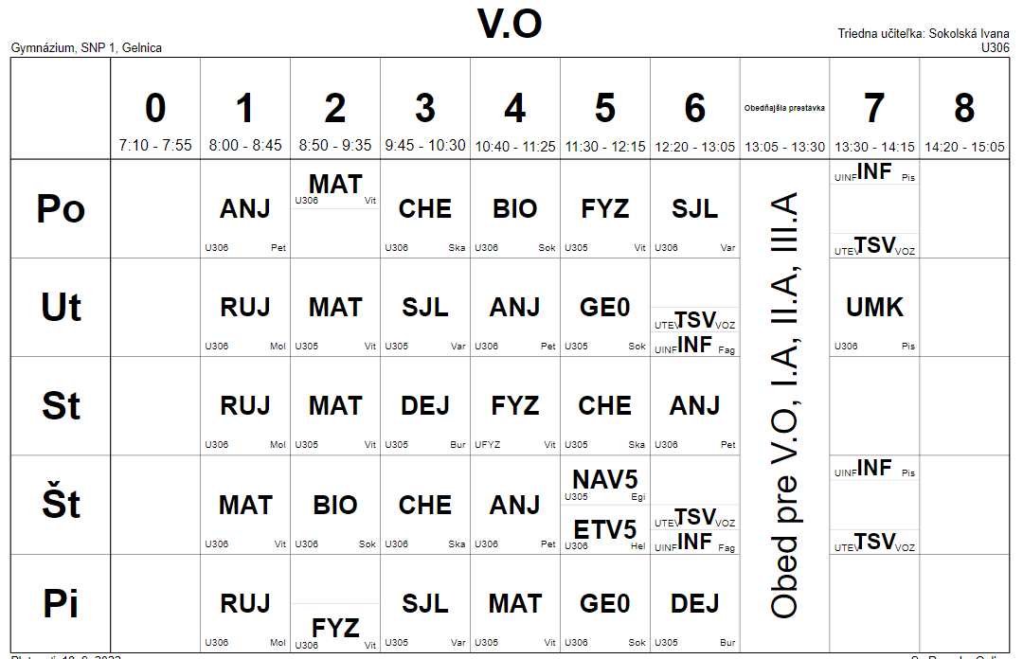
3.ZÁKLADNÉ PREVÁDZKOVÉ POKYNY
Od pondelka 05. 09. 2022 vyučovanie prebieha podľa klasického rozvrhu
zverejneného v Edupage.
-Triedy sú rozdelené do 2 skupín so samostatným časovými harmonogramom
a samostatným vyhradeným časom na obed v školskej jedálni.

Slide 10
4. Zmeny / úpravy v Školskom poriadku
Povinnosti žiaka:
správať sa v škole i mimo nej tak, aby nenarušil česť, vážnosť a dôstojnosť svoju, svojich spolužiakov, pedagógov a zamestnancov školy (napr. na sociálnych sieťach, v priestoroch školy a pod.),
správať sa tak, aby svojím konaním neznevažoval meno školy,
byť v triede najneskôr 5 minút pred začiatkom prvej vyučovacej hodiny

Slide 11
Povinnosti žiaka:
na začiatku každej vyučovacej hodiny (v kmeňovej triede, jazykovej učebni, odbornej učebni, telocvični, posilňovni) uložiť svoj vypnutý mobilný telefón do pripraveného úložného priestoru v triede bez výnimky (nie v taške) alebo uzamknúť ho vo svojej šatňovej skrinke na chodbe školy, zároveň zabezpečiť smart hodinky (príp. iné komunikačné zariadenie) tak, aby neobmedzovalivyučovací proces.
byť v škole čisto, vhodne oblečený a upravený (bez výstrelkov úpravy zovňajšku) a bez takej úpravy, ktorá nositeľa zaraďuje k extrémnym hnutiam a sektám, t. j. bez výstrelkov, ktoré negatívne, resp. rušivo ovplyvňujú pracovné a študijné prostredie školy a vyvolávajú konfrontačné postoje tak medzi žiakmi, ako i školou a verejnosťou),

Slide 12
Žiakovi nie je dovolené:
resp. je prísne zakázané fajčiť, prinášať a používať (resp.konzumovať):
tabakové výrobky (vrátane žuvacieho tabaku a pod.),
elektronické cigarety alebo iné zariadenia určené na fajčenie (vrátane zariadení s netabakovým fajčivom),
alkohol (vrátane nealkoholického piva a miešaných nápojov s obsahom alkoholu),
drogy,
energetické a kofeínové nápoje.

Slide 13
5.Dochádzka / hodnotenie:
-neúčasť na hodine (vyučovaní) – ELEKTRONICKÁ TRIEDNA KNIHA – info rodičia v deň absencie žiaka s uvedením dôvodu (sms, telefón, messenger, Edupage ...)
-ospravedlnenia – pri nástupe žiaka do školy buď papierovo alebo oskenovaná ospravedlnenka v správe v Edupage (nie messenger / sms)
-ospravedlnenie z RD – 1x za polrok
mimoriadne RD (viackrát) – riaditeľ školy
-v prípade ZD – prosím o zadanie ospravedlnenia žiaka rodičov cez Edupage - ospravedlnenky
-5 dní za sebou (ZD) môže ospravedlniť rodič – dávajte mi prosím vedieť

Slide 14
Hodnotenie:
Každý žiak musí mať približne rovnaký počet známok
Hodnotenie N alebo 0 sa v čase uzatvorenia klasifikácie mení na 5 (ak si to žiak nedoplní)
Celkové hodnotenie: výsledok známok, aktivity
a snahy na VH, časová dôslednosť odovzdávania úloh a zadaní a pod.
Známky – v Edupage – vážený priemer

Slide 15
6.Práva a povinnosti rodičov:
Žiadať, aby sa v rámci výchovy a vzdelávania v škole alebo v školskom zariadení poskytovali deťom a žiakom informácie a vedomosti vecne.
Byť informovaný o výchovno-vzdelávacích výsledkoch svojho dieťaťa.
Na poskytnutie poradenských služieb vo výchove a vzdelávaní svojho dieťaťa.
Zúčastňovať sa výchovy a vzdelávania po predchádzajúcom súhlase riaditeľa školy alebo školského zariadenia.
Vyjadrovať sa k výchovno-vzdelávaciemu programu školy alebo školského zariadenia prostredníctvom orgánov školskej samosprávy.
Byť prítomný na komisionálnom preskúšaní svojho dieťaťa po predchádzajúcom súhlase riaditeľa školy.
Zákonný zástupca žiaka má právo v prípade jeho pochybností o správnosti klasifikácie v jednotlivých predmetoch na konci 1. a 2. polroka požiadať riaditeľa školy o komisionálne preskúšanie do 3 dní po vydaní vysvedčenia.

Slide 16
Zákonný zástupca žiaka, ktorý na konci 2. polroku neprospeje najviac z 2 vyučovacích predmetov, má právo požiadať riaditeľa školy o povolenie vykonať opravnú skúšku.
Zákonný zástupca žiaka, ktorý na konci 2. polroka po opravných skúškach neprospel, môže požiadať riaditeľa školy o povolenie opakovať ročník.
l. Zákonný zástupca žiaka má právo písomne požiadať riaditeľa školy :
a) o oslobodenie žiaka od povinnosti dochádzať do školy;
b) o oslobodenie žiaka od štúdia jednotlivých vyučovacích predmetov;
c) o umožnenie štúdia podľa individuálneho študijného plánu;
d) o povolenie absolvovať časť štúdia na škole obdobného typu v zahraničí;
e) o prerušenie štúdia.

Slide 17
POVINNOSTI RODIČOV:
Vytvoriť pre dieťa podmienky na prípravu na výchovu a vzdelávanie v škole a na plnenie školských povinností.
b. Dodržiavať podmienky výchovno-vzdelávacieho procesu svojho dieťaťa určené školským poriadkom.
c. Dbať na sociálne a kultúrne zázemie dieťaťa a rešpektovať jeho špeciálne výchovno-vzdelávacie potreby.
d. Informovať školu alebo školské zariadenie o zmene zdravotnej spôsobilosti jeho dieťaťa, jeho zdravotných problémoch alebo iných závažných skutočnostiach, ktoré by mohli mať vplyv na priebeh výchovy a vzdelávania.
e. Nahradiť škodu, ktorú žiak úmyselne zavinil.

Slide 18
Ak sa žiak nemôže zúčastniť na výchove a vzdelávaní v škole, jeho zákonný zástupca je povinný oznámiť škole bez zbytočného odkladu príčinu jeho neprítomnosti.
Neprítomnosť maloletého žiaka, ktorá trvá najviac 5 po sebe nasledujúcich vyučovacích dní, ospravedlňuje jeho zákonný zástupca, vo výnimočných a osobitne odôvodnených
prípadoch škola môže vyžadovať lekárske potvrdenie o chorobe žiaka alebo iný doklad potvrdzujúci odôvodnenosť jeho neprítomnosti.
Ak neprítomnosť žiaka z dôvodu ochorenia trvá dlhšie ako 5 po sebe nasledujúcich vyučovacích dní, predloží žiak, jeho zákonný zástupca potvrdenie od lekára.

Slide 19
1.Aktualizácia údajov a kontaktov
E-maily učiteľov:
priezvisko.gymgl@gmail.com
Pr. e-mail na tr.uč. sokolska.gymgl@gmail.com
mobil tr. uč.: 0905 451 923

Slide 20
PRIESTOR NA VAŠE OTÁZKY ☺

Slide 21
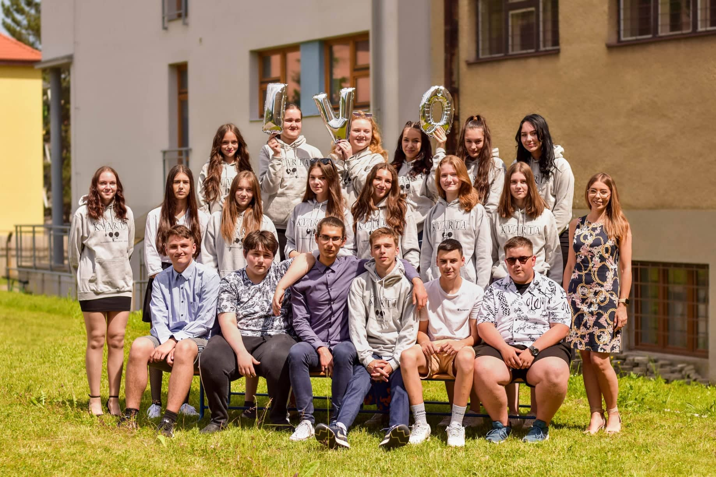
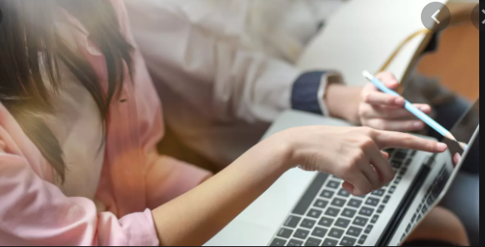
Ďakujem za Váš čas a pozornosť. ☺

